Slide 1


组会汇报
汇报人：周仁强
时间：2023.10.28

Slide 2
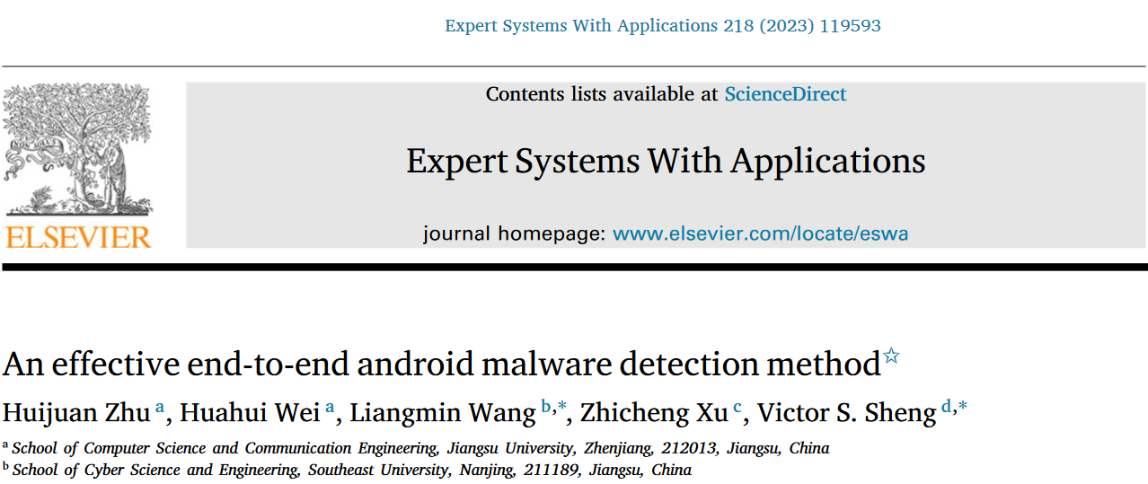
一种有效的端到端安卓恶意软件检测方法
提出了一种同时使用最大池化和平均池化的具有不同接受域的卷积神经网络( CNN )变体( MADRF )，命名为MADRF - CNN，通过利用多尺度上下文信息来捕获图像(从Dex文件传输)不同部分之间的依赖关系。

Slide 3
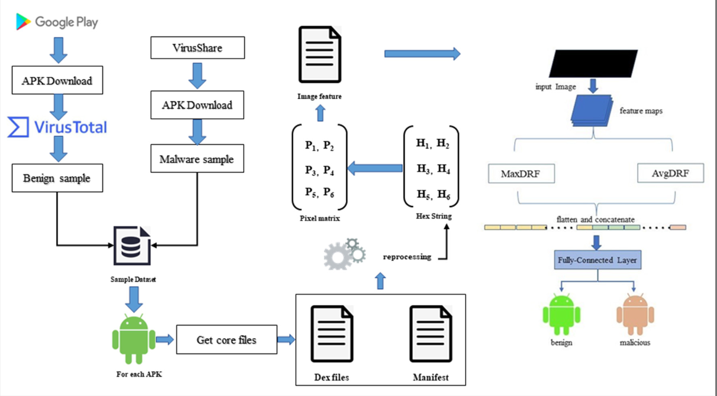
数据集： 从Google Play Store和Virusshare等收集了最新的APK，构建了一个数据集
端到端的安卓恶意软件检测框架

Slide 4
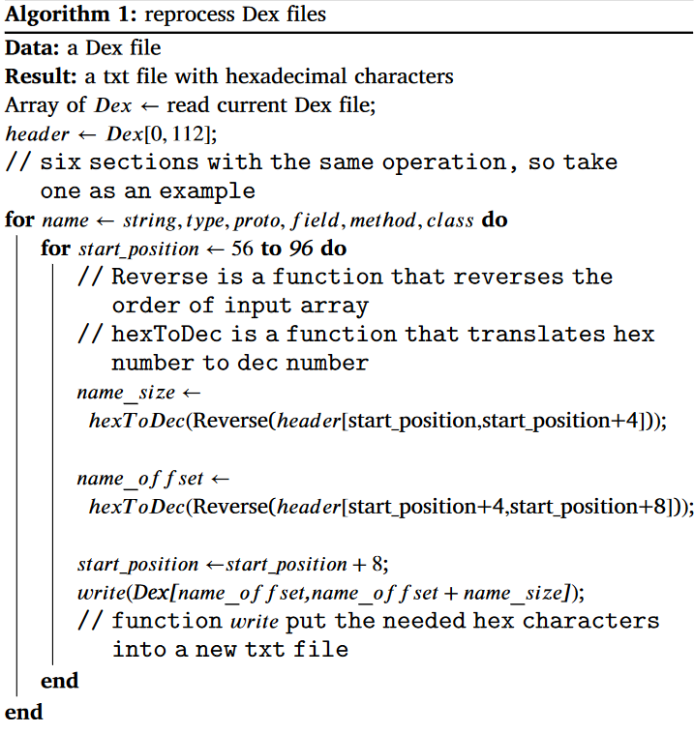
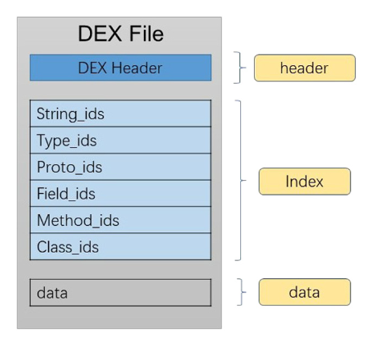
Algorithm 2: image converting Data: a txt file with hex characters Result: an image of APK file // ℎ𝑒𝑥𝑇 𝑜𝐵𝑦𝑡𝑒𝐴𝑟𝑟𝑎𝑦 is a function that convert hex characters to bytes 𝑏𝑦𝑡𝑒 𝐴𝑟𝑟𝑎𝑦 ← ℎ𝑒𝑥𝑇 𝑜𝐵𝑦𝑡𝑒𝐴𝑟𝑟𝑎𝑦(readFileContent(𝑡𝑥𝑡 𝑓 𝑖𝑙𝑒)); Input: 𝑏𝑦𝑡𝑒 𝐴𝑟𝑟𝑎𝑦, 𝑤𝑖𝑑𝑡ℎ, ℎ𝑒𝑖𝑔ℎ𝑡 Output: 𝑝𝑖𝑥𝑒𝑙 𝐴𝑟𝑟𝑎𝑦 for 𝑖 ← 0 to ℎ𝑒𝑖𝑔ℎ𝑡 do for 𝑗 ← 0 to 𝑤𝑖𝑑𝑡ℎ do 𝑖𝑑𝑥 ← 𝑤𝑖𝑑𝑡ℎ × 𝑖 + 𝑗; 𝑟𝑔𝑏𝐼𝑑𝑥 ← 𝑖𝑑𝑥 × 3; 𝑟𝑒𝑑 ← 𝑏𝑦𝑡𝑒 𝐴𝑟𝑟𝑎𝑦[rgbIdx]; 𝑔𝑟𝑒𝑒𝑛 ← 𝑏𝑦𝑡𝑒 𝐴𝑟𝑟𝑎𝑦[rgbIdx+1]; 𝑏𝑙𝑢𝑒 ← 𝑏𝑦𝑡𝑒 𝐴𝑟𝑟𝑎𝑦[rgbIdx+2]; 𝑐𝑜𝑙𝑜𝑟 ← ((𝑏𝑙𝑢𝑒&0x000000FF), (𝑔𝑟𝑒𝑒𝑛&0x0000FF00)>>8, (𝑟𝑒𝑑&0x00FF0000)>>16); 𝑝𝑖𝑥𝑒𝑙 𝐴𝑟𝑟𝑎𝑦[idx] ← 𝑐𝑜𝑙𝑜𝑟; end end Input: 𝑝𝑖𝑥𝑒𝑙 𝐴𝑟𝑟𝑎𝑦 Output: 𝑖𝑚𝑎𝑔𝑒 // set the pixels of the image and then write it to a file with ‘jpg’ as its suffix // 𝑠𝑒𝑡𝑅𝐺𝐵 and 𝑤𝑟𝑖𝑡𝑒 are functions of class BufferedImage 𝑖𝑚𝑎𝑔𝑒 ← BufferedImage; 𝑠𝑒𝑡𝑅𝐺𝐵(pixel Array); 𝑤𝑟𝑖𝑡𝑒(image);
先对APK文件进行解压缩，得到dex文件和manifest文件，然后通过算法1对dex文件进行处理，把索引部分写入到一个新的txt文件中

Slide 5
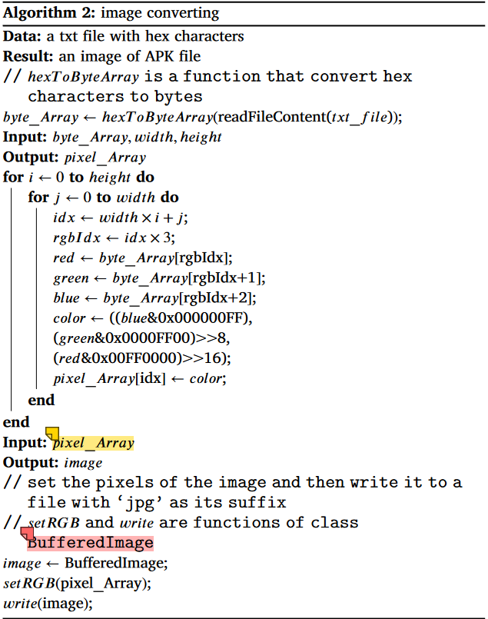
由于manifest文件的尺寸较小，并且在反编译之前也是十六进制文件，所以manifest文件也可以用来生成图像。
Dex文件转换为图像流程如算法2，首先将过滤后的Dex文件转换为由十六进制数组成的文件。然后将十六进制组成的文件先转换成像素矩阵，最后将像素矩阵写入.jpg文件中

Slide 6
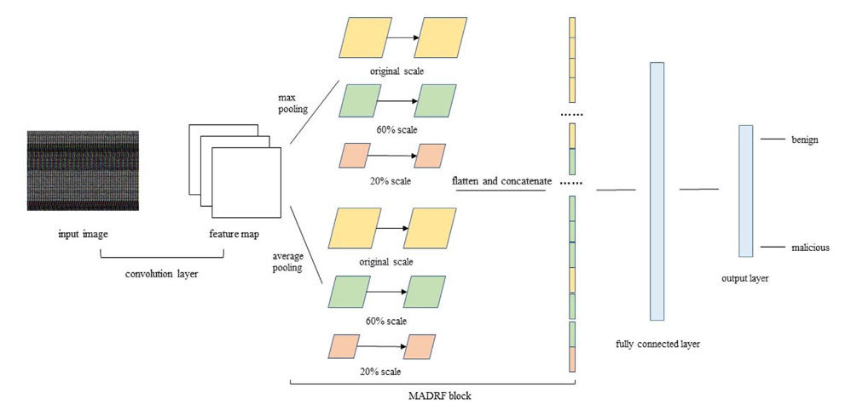
MADRF-CNN模型
1、卷积层：先将输入X与过滤层进行卷积运算，再加上偏差，然后使用ReLU作为激活函数得到特征图
2、MADRF块：先分别对特征图使用最大池化运算和平均池化运算进行尺度转换，得到原始尺度、60%尺度、20%尺度，然后利用3个卷积层对这3个尺度的特征图进行处理。经过并行池化操作后，将获取得到的特征进行flatten降维操作并拼接，作为全连接层的输入
3、分类器：输入x经过3个全连接层运算后，使用softmax函数计算出是否为恶意软件的概率。（使用3个全连接层，其中全连接层使用ReLU作为激活函数，损失函数使用的是交叉熵损失函数）
Your Title Here
MADRF大大提高了特征图的接受域。基于原始尺度生成的特征图感受野只有3 × 3，而60 %的尺度达到5 × 5，20 %甚至达到15 × 15。扩大接受域以捕获交互的长距离依赖性

Slide 7
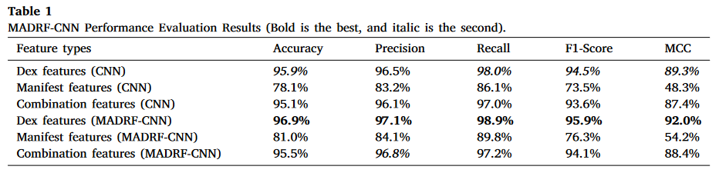
一起），从结果来看表单文件并不适合转化为图像检测恶意软件，因为含有大量冗余信息。（这样做的目的是希望能否通过表单文件作为DEX图像的补充来提高检测性能）
通过对DEX文件、表单文件、组合文件（将DEX文件和表单文件混合一起），从结果来看表单文件并不适合转化为图像检测恶意软件，因为含有大量冗余信息。（这样做的目的是希望能否通过表单文件作为DEX图像的补充来提高检测性能）
通过将MADRF-CNN方法的结果和传统CNN结果进行对比，来体现MADRF-CNN优越性
1、Dex文件存储的信息比表单文件更全面
2、Dex文件的信息密度比表单文件更高

Slide 8
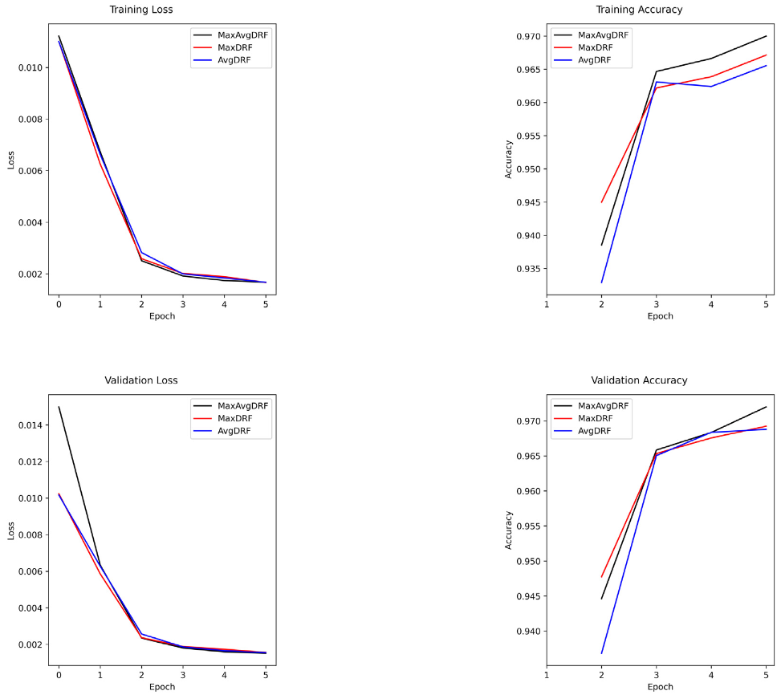
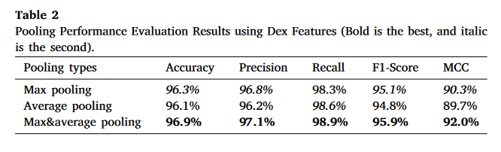
一起），从结果来看表单文件并不适合转化为图像检测恶意软件，因为含有大量冗余信息。（这样做的目的是希望能否通过表单文件作为DEX图像的补充来提高检测性能）
进行三组实验，第一组实验只用最大池化运算对特征图进行尺度转化，第二组实验只用平均池化运算对特征图进行尺度转化，第三组实验用平均池化运算和最大池化运算组合对特征图进行尺度转化，然后拼接得到的特征图（也就是本文提出的模型）

Slide 9
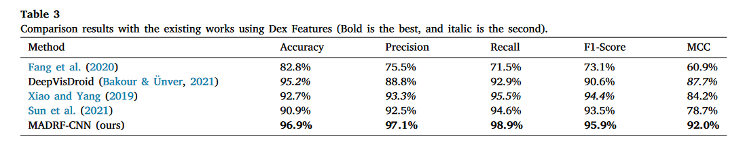
复现了四个类似的模型，其中两个基于灰度图像的(Bakour & Ünver, 2021; Sun et al., 2021)，另外两个基于RGB图像(Fang et al., 2020; Xiao & Yang, 2019)

Slide 10
THE END
汇报人：周仁强
时间：2023.10.21

